Slide 1
Системы технического зрения
LU – разложение. Библиотека Eigen.

Slide 2
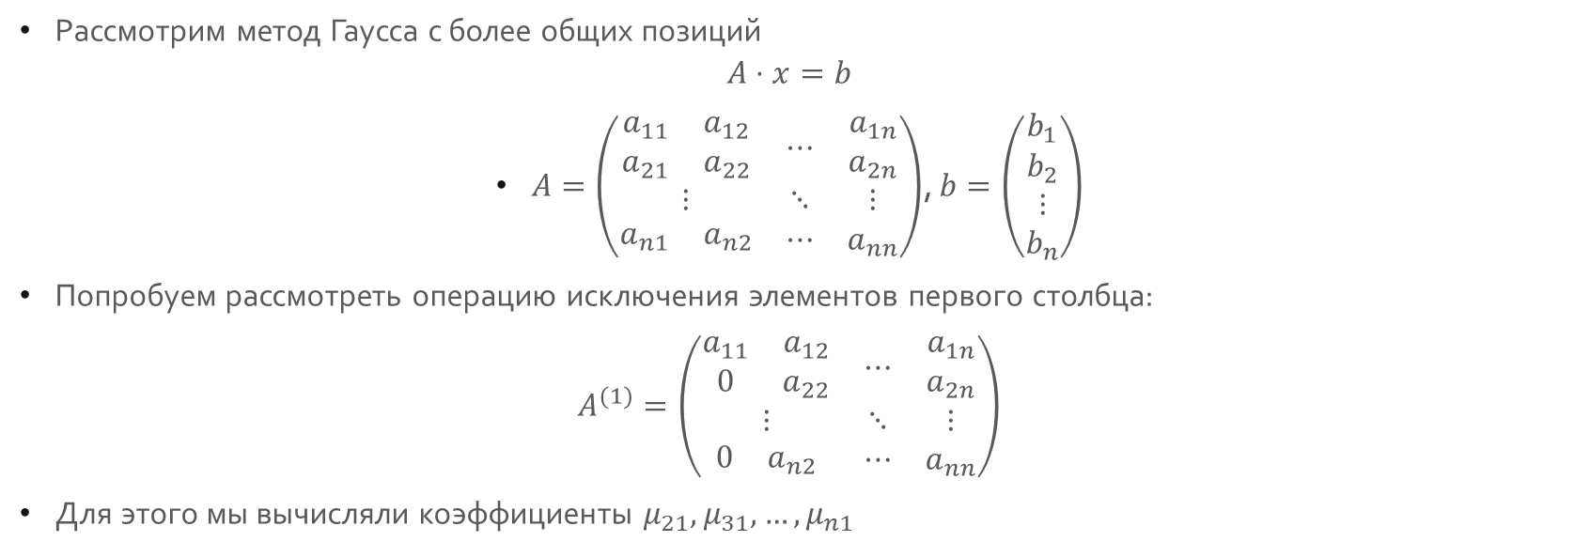
СЛАУ – что есть кроме Гаусса (и зачем это нужно)
Рассмотрим метод Гаусса с более общих позиций
$$A⋅x=b$$
$A=\left(\begin{matrix}\begin{matrix}a_{11} & a_{12} \\ a_{21} & a_{22}\end{matrix} & ⋯ & \begin{matrix}a_{1n} \\ a_{2n}\end{matrix} \\ ⋮ & ⋱ & ⋮ \\ \begin{matrix}a_{n1} & a_{n2}\end{matrix} & ⋯ & a_{nn}\end{matrix}\right)$, $b=\left(\begin{matrix}b_{1} \\ b_{2} \\ \begin{matrix}⋮ \\ b_{n}\end{matrix}\end{matrix}\right)$
Попробуем рассмотреть операцию исключения элементов первого столбца:
$$A^{(1)}=\left(\begin{matrix}\begin{matrix}a_{11} & a_{12} \\ 0 & a_{22}\end{matrix} & ⋯ & \begin{matrix}a_{1n} \\ a_{2n}\end{matrix} \\ ⋮ & ⋱ & ⋮ \\ \begin{matrix}0 & a_{n2}\end{matrix} & ⋯ & a_{nn}\end{matrix}\right)$$
Для этого мы вычисляли коэффициенты $μ_{21},μ_{31},…,μ_{n1}$

Slide 3

Исключение столбца – умножение на матрицу
Давайте введём матрицу
$$M_{1}=\left(\begin{matrix}1 & 0 & 0 & … & 0 \\ −μ_{21} & 1 & 0 & … & 0 \\ −μ_{31} & 0 & 1 & … & 0 \\ ⋮ & ⋮ & ⋮ & ⋱ & ⋮ \\ −μ_{n1} & 0 & 0 & … & 1\end{matrix}\right)$$
Можно заметить, что $A^{(1)}=M_{1}⋅A$
Аналогично
$$M_{2}=\left(\begin{matrix}1 & 0 & 0 & … & 0 \\ 0 & 1 & 0 & … & 0 \\ 0 & −μ_{32} & 1 & … & 0 \\ ⋮ & ⋮ & ⋮ & ⋱ & ⋮ \\ 0 & −μ_{n2} & 0 & … & 1\end{matrix}\right)$$

Slide 4

Приведение к верхнетреугольному виду
В результате получим $A^{(n−1)}⋅x=b^{(n−1)}$, где
$$A^{(n−1)}=M_{n−1}M_{n−2}…M_{2}M_{1}A$$
$$b^{(n−1)}=M_{n−1}M_{n−2}…M_{2}M_{1}b$$
Можно выразить и в обратном направлении:
$$A=M_{1}^{I}M_{2}^{I}…M_{n−2}^{I}M_{n−1}^{I}A^{\left(n−1\right)}$$
при этом
$$M_{1}^{I}=\left(\begin{matrix}1 & 0 & 0 & … & 0 \\ μ_{21} & 1 & 0 & … & 0 \\ μ_{31} & 0 & 1 & … & 0 \\ ⋮ & ⋮ & ⋮ & ⋱ & ⋮ \\ μ_{n1} & 0 & 0 & … & 1\end{matrix}\right)$$
и т.д.

Slide 5
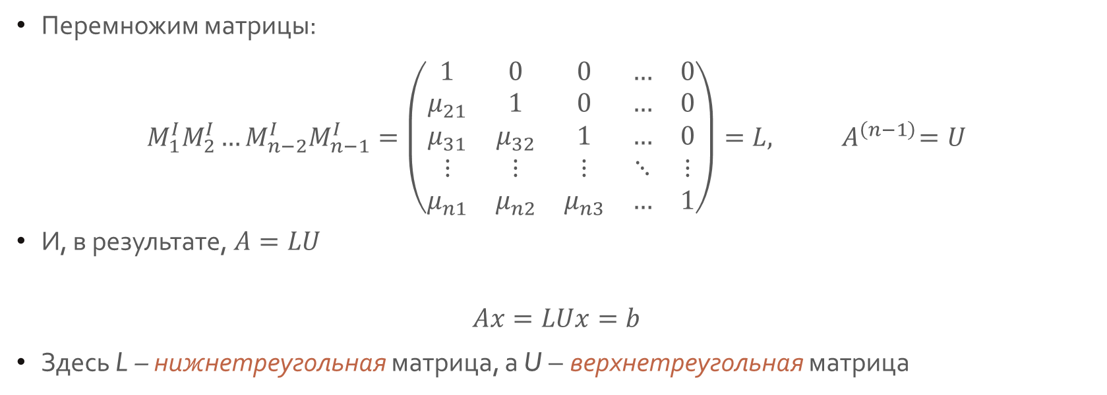
LU-разложение
Перемножим матрицы:
$$M_{1}^{I}M_{2}^{I}…M_{n−2}^{I}M_{n−1}^{I}=\left(\begin{matrix}1 & 0 & 0 & … & 0 \\ μ_{21} & 1 & 0 & … & 0 \\ μ_{31} & μ_{32} & 1 & … & 0 \\ ⋮ & ⋮ & ⋮ & ⋱ & ⋮ \\ μ_{n1} & μ_{n2} & μ_{n3} & … & 1\end{matrix}\right)=L,{ A}^{\left(n−1\right)}=U$$
И, в результате, $A=LU$
$$Ax=LUx=b$$
Здесь L – нижнетреугольная матрица, а U – верхнетреугольная матрица

Slide 6
LU-разложение
В результате метод Гаусса можно разделить на 3 части:
Вычисляем матрицы
L и U
Вычисляем $b^{(n−1)}$=$L^{−1}b$
Вычисляем 𝑏^((𝑛−1))=𝐿^(−1) 𝑏
Решаем Ux=$b^{(n−1)}$
Решаем Ux=𝑏^((𝑛−1))

Slide 7
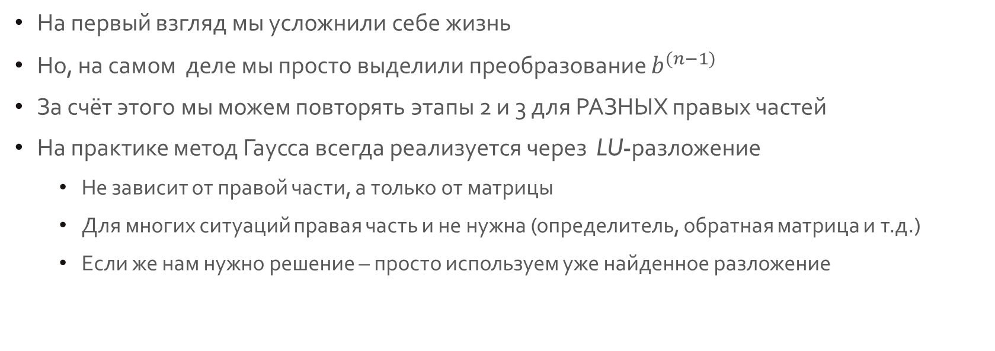
LU-разложение
На первый взгляд мы усложнили себе жизнь
Но, на самом деле мы просто выделили преобразование $b^{(n−1)}$
За счёт этого мы можем повторять этапы 2 и 3 для РАЗНЫХ правых частей
На практике метод Гаусса всегда реализуется через LU-разложение
Не зависит от правой части, а только от матрицы
Для многих ситуаций правая часть и не нужна (определитель, обратная матрица и т.д.)
Если же нам нужно решение – просто используем уже найденное разложение

Slide 8
Различные математические библиотеки для c/C++
C
Intel Math Kernel Library (MKL) – очень оптимизированная проприетарная
GNU Scientific Library (GSL)
C++
Armadillo
Blitz+
Boost.uBLAS
Eigen
Intel MKL
MTL4
…

Slide 9
Eigen
Пакет для матричных вычислений
Матрицы, их преобразования, нормы и т.п.
Методы решения СЛАУ
Кватернионы, углы Эйлера и т.д.
Лицензия LGPL
Header-only библиотека (ставится на любую ОС)
Доступен в большинстве дистрибутивов Linux и MacOS (через Homebrew)
eigen.tuxfamily.org

Slide 10
Как подключить eigen
Проектный файл
TEMPLATE = app
CONFIG += console c++11
CONFIG -= app_bundle
CONFIG -= qt
# Вот указание пути до библиотеки INCLUDEPATH += /usr/include/eigen3
#INCLUDEPATH += \
# C:\projects\eigen-eigen-323c052e1731
SOURCES += \
main.cpp
Eigen – так называемая header-only библиотека
Всё, что нам нужно сделать – это указать путь до её заголовочных файлов
В различных UNIX’ах Eigen ставится через пакетные менеджеры
В этом случае – путь по-умолчанию
Под Windows (или установке через Интернет) – путь будет отличаться

Slide 11
<EIGEN/CORE> Матрицы…
Все элементы размещены в пространстве имён Eigen
Либо указывать явно
Либо подключать пространство имён
Основной объект – матрицы
Eigen::Matrix{N}{t}
N – размер матрицы:
2 – для матриц 2х2
3 для матриц 3х3
4 для матриц 4х4
X для матриц динамически определяемого размера
t – тип элементов: {i}nteger, {f}loat, {d}ouble
Например Matrix4i, Matrix2d, MatrixXf

Slide 12
<EIGEN/CORE> …и вектора
Vector{N}{t} – вектор-столбец
Параметры – аналогично матрице
Примеры Vector3d, Vector2f, VectorXd
RowVector{N}{t} – вектор-строка
То же самое
RowVectorXd и т.
Eigen различает строки и столбцы!!!

Slide 13
Eigen
#include <iostream>
#include <Eigen/Core>
using namespace std;
using namespace Eigen;
int main()
{ Eigen::Matrix3d mat;
mat << 3, 2, 4,
0, 0.1, 2.3,
0, 5.2, 4.3;
Vector3d vec;
vec(0) = vec(1) = 0;
vec(2) = 1;
cout << "Matrix" << endl << mat << endl;
cout << "Vector" << endl << vec << endl;
cout << "Multiplication result " << endl << mat*vec << endl;
// cout << "Multiplication result " << endl << vec*mat << endl;
// Ошибка: неправильный размер
RowVector3d vec2 = vec;
cout << "Row miltiplication result " << endl << vec2*mat << endl;
cout<<"Row x collumn multiplication " << vec2*vec <<endl;
cout<<"Collumn x row multiplication « << endl<< vec*vec2 <<endl;
return 0;
}
Обратите внимание на перегруженные операторы
<< для cout и объектов Eigen

Slide 14
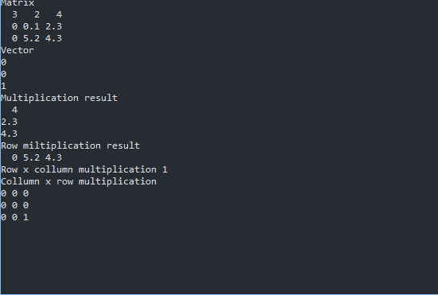
Результат
Умножение столбца на строку – матрица
Умножение строки на столбец - скаляр

Slide 15
Индексное обращение
Код
результат
MatrixXd mat(4,4);
for (int i = 0; i<mat.rows(); i++)
for(int j = 0; j<mat.cols(); j++)
mat(i,j) = i+j;
cout << mat << endl;
0 1 2 3
1 2 3 4
2 3 4 5
3 4 5 6

Slide 16
Выделение блоков
Код
результат
MatrixXd mat(4,4);
for (int i = 0; i<mat.rows(); i++)
for(int j = 0; j<mat.cols(); j++)
mat(i,j) = i+j;
MatrixXd mat2 = mat.block(1, 1, 2, 2);
MatrixXd mat3 = mat.block<2,2>(1, 1);
cout << mat3 << endl;
2 3
3 4

Slide 17
<EIGEN/DENSE> заполненные матрицы
Мы можем делать с заполненными векторами и матрицами целую кучу операций:
Арифметические
Скалярное / векторное произведение
Вычисление средних, дисперсий…

Slide 18
Векторные и скаларные произведения
Код
результат
#include <Eigen/Dense> using namespace std;
using namespace Eigen;
Vector3d a, b;
a << 1, 0, 0;
b << 0, 1, 0;
cout << "Dot product "<< a.dot(b) << endl;
cout << "Cross product "<< endl << a.cross(b) << endl;
Dot product 0
Cross product
0
0
1

Slide 19
Транспонирование
Код
результат
#include <Eigen/Dense> Matrix4d mat;
mat << 10, 6, 2, 0,
5, 1, -2, 4,
3, 5, 1, -1,
0, 6, -2, 2;
cout << mat << endl;
cout << "After transpose"<< endl \
<<mat.transpose() << endl;
10 6 2 0
5 1 -2 4
3 5 1 -1
0 6 -2 2
After transpose
10 5 3 0
6 1 5 6
2 -2 1 -2
0 4 -1 2

Slide 20
Математические операции
Код
результат
#include <Eigen/Dense>
Matrix2d mat;
mat << 1, 2, 3, 4;
cout << "Here is mat.sum(): " << mat.sum() << endl;
cout << "Here is mat.prod(): " << mat.prod() << endl;
cout << "Here is mat.mean(): " << mat.mean() << endl;
cout << "Here is mat.minCoeff(): " << mat.minCoeff() << endl;
cout << "Here is mat.maxCoeff(): " << mat.maxCoeff() << endl;
cout << "Here is mat.trace(): " << mat.trace() << endl;
Here is mat.sum(): 10
Here is mat.prod(): 24
Here is mat.mean(): 2.5
Here is mat.minCoeff(): 1
Here is mat.maxCoeff(): 4
Here is mat.trace(): 5

Slide 21
Eigen – LU и его реализация
#include <iostream>
#include <Eigen/LU> //<Eigen/Dense> и <Eigen/Core>
// подключаются автоматически
using namespace std;
using namespace Eigen;
int main()
{
Matrix4d mat;
mat << 10, 6, 2, 0,
5, 1, -2, 4,
3, 5, 1, -1,
0, 6, -2, 2;
Vector4d x, b;
b << 25, 14, 10, 8;
x = mat.lu().solve(b);
cout << "Matrix A" << endl << mat << endl;
cout << "Vector b" << endl << b << endl;
cout << "Solution" << endl << x << endl;
Vector4d res = b - mat*x;
cout << "Residual value " <<res.norm() << endl;
return 0;
}
Matrix A
10 6 2 0
5 1 -2 4
3 5 1 -1
0 6 -2 2
Vector b
25
14
10
8
Solution
2
1
-0.5
0.5
Residual value 0

